Slide 1
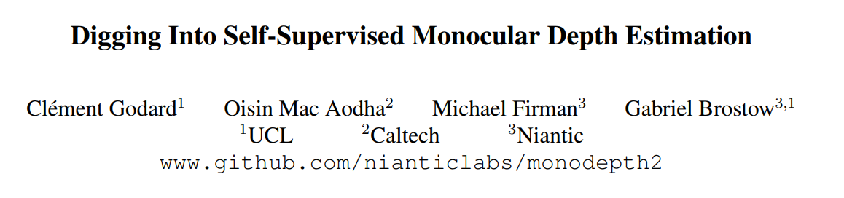
논문 리뷰 발표
박승우
Notes:
SW 설계 3D 데이터 직무에 지원한 성장하는 개발자 박승우 입니다.

Slide 2
Abstract
Mininmum reprojection loss
Full-resolution multi-scale ampling method
Auto masking loss

Slide 3
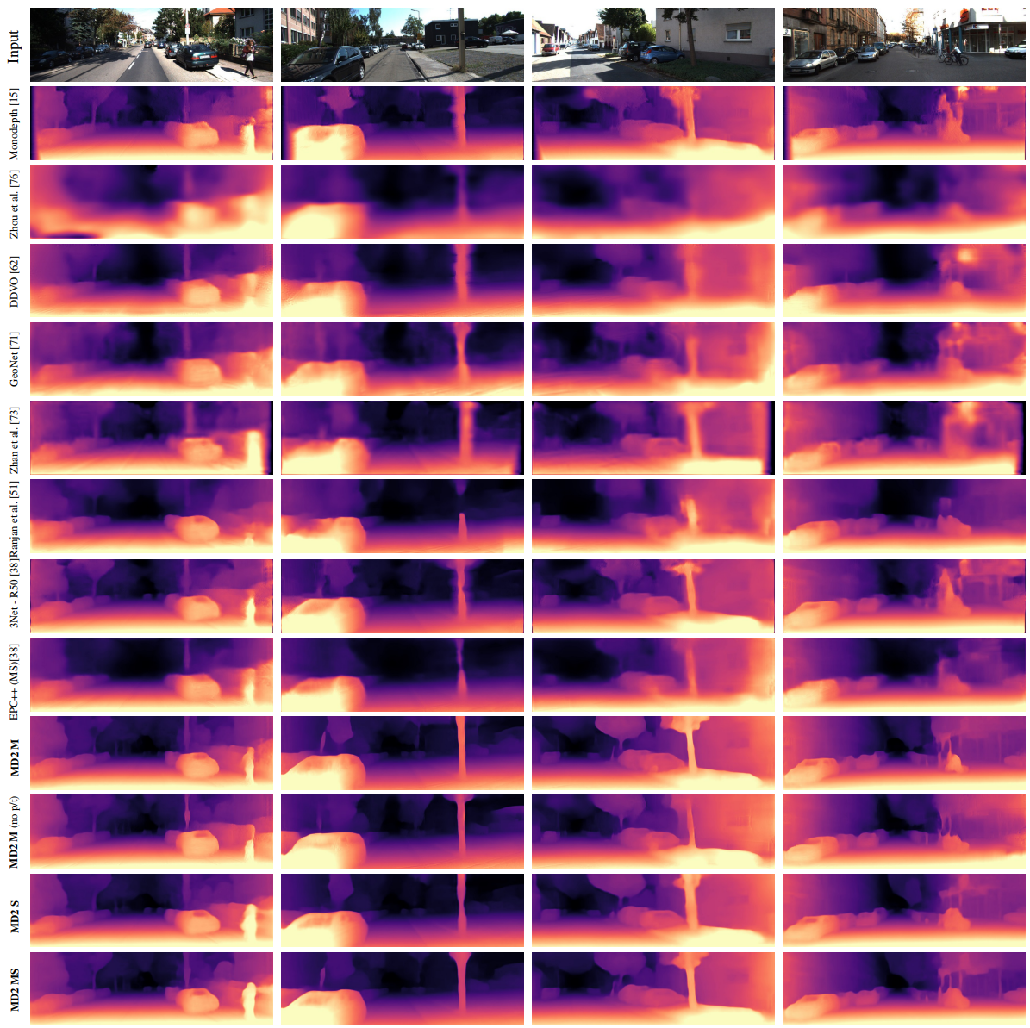
Conclusion

